Slide 1
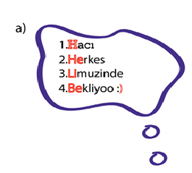
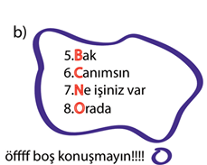
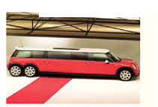

Slide 2
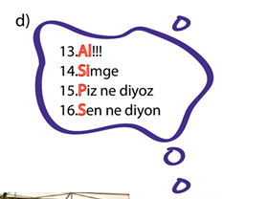
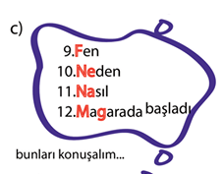

Slide 3
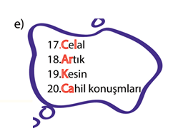

Slide 4
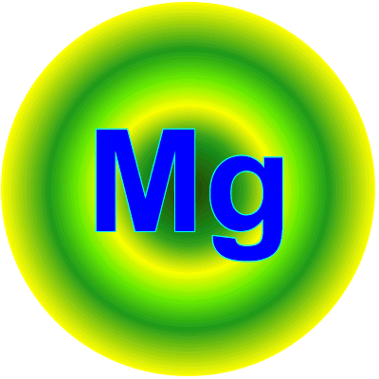
Elementlerin Kullanım Alanları
Canlıların yapısında bulunur. Hidrojen elementi gaz halindedir.

Slide 5
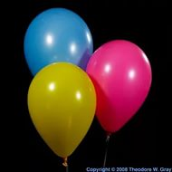
Uçan balonlarda,zeplin gibi hava taşıtlarında bulunan gaz halinde bir elementtir.

Slide 6
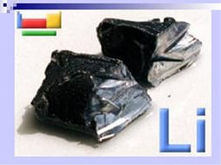
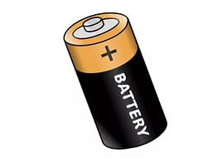
Pil yapımında kullanılan bir elementtir.katı halde bulunur,suyla etkileşime çabuk geçer

Slide 7
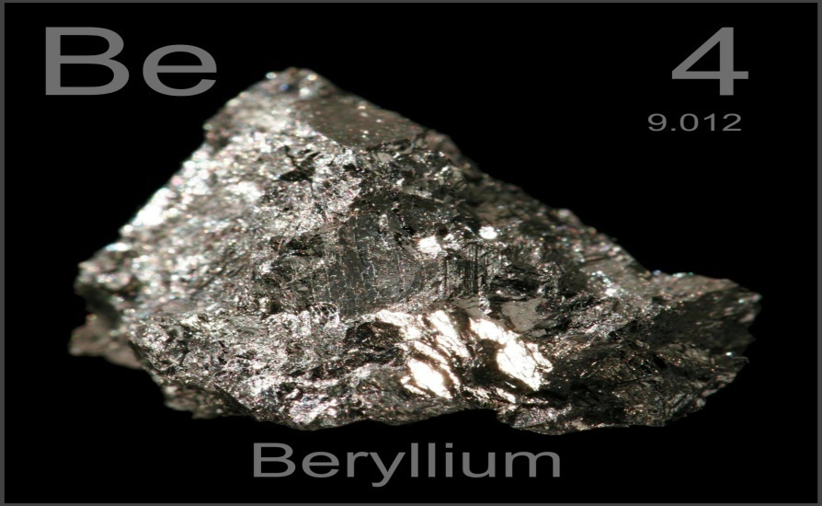
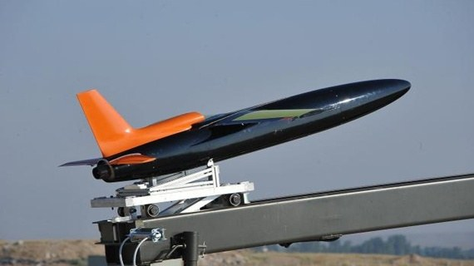
Hava ve uzay araçları yapımında kullanılan bir elementtir.

Slide 8
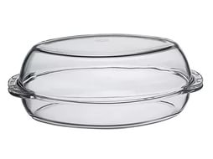
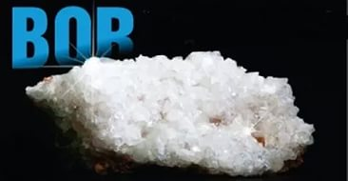
Cam yapımında kullanılır.

Slide 9
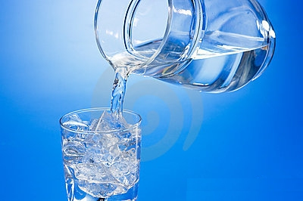

Slide 10
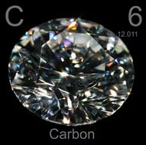
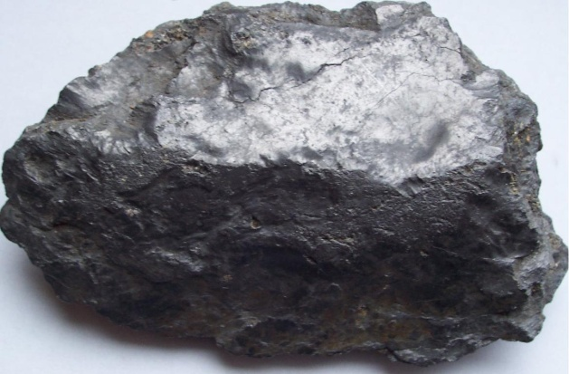
Canlıları oluşturan temel elementtir.ayrıca elmas,kömürde karbondan oluşur.

Slide 11
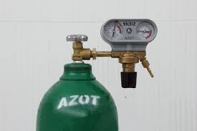
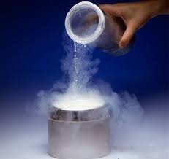
Gaz halinde olan bir elementtir.gübrede yapımında ve soğutucularda kullanılır.

Slide 12
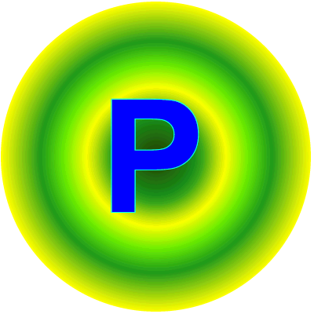
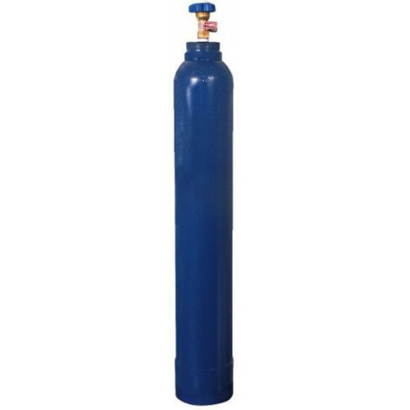
Oksijen soluduğumuz havada ,içtiğimiz suda ve birçok alanda kullandığımız bir elementtir.
o

Slide 13
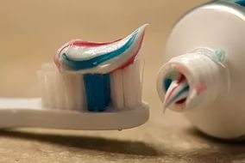
F
Diş macunu yapımında kullanılır.Ayrıca kalsiyum elementi ile kemik ve dişlerin yapısında bulunur.

Slide 14
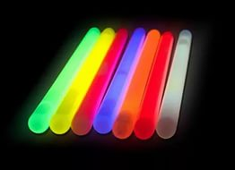
Işıklı reklam panolarında kullanılan gaz halinde bir elementtir.

Slide 15
 | Tuz ve sabun yapımda kullanılan bir elementtir.
 | Işıklı reklam panolarında kullanılır.
 | Soğutucularda kullanılır.
 | Diş macununda kullanılır.
 | Kömür ve elmasın yapısında bulunur.

Slide 16
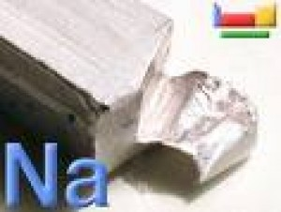
Tuz ve sabun yapımında kullanılan bir elementtir.

Slide 17
Havai fişek yapımında kullanılan tel haline gelebilen bir elementtir.

Slide 18
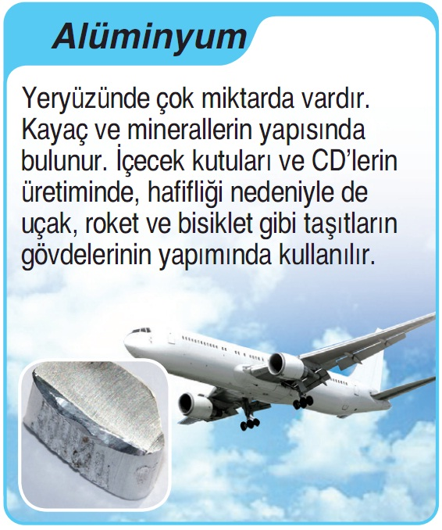
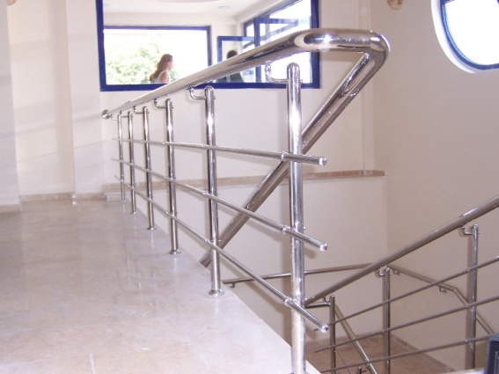
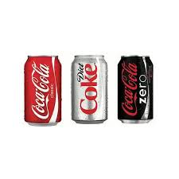

Slide 19
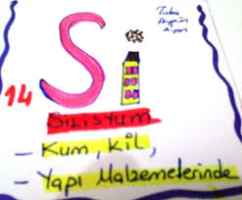

Slide 20
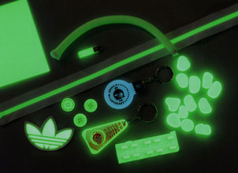
Kibrit yapımında kullanılır,yeşil bir renk verir dışarı,balıklarda bulunur.

Slide 21
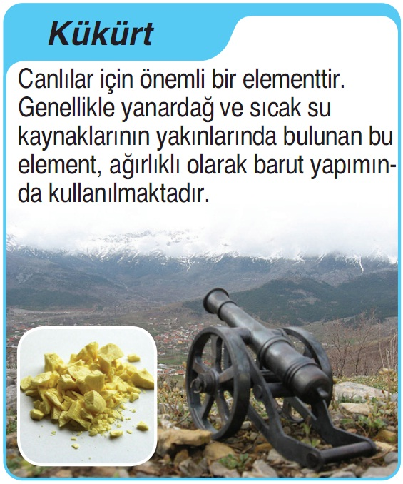

Slide 22
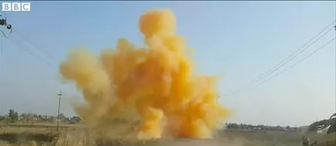
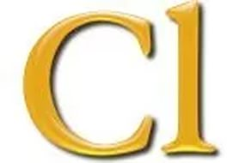
Zehirli bir gazdır,temizlik malzemelerinde kullanılır.

Slide 23
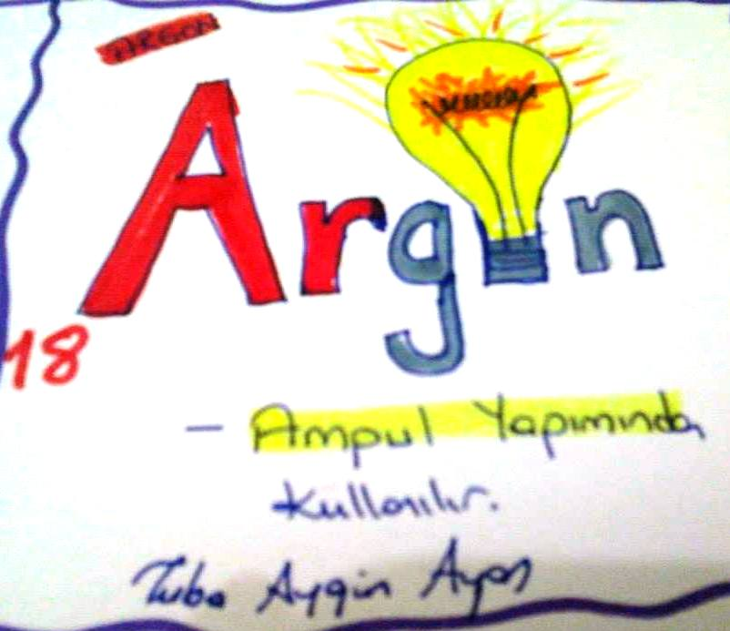

Slide 24
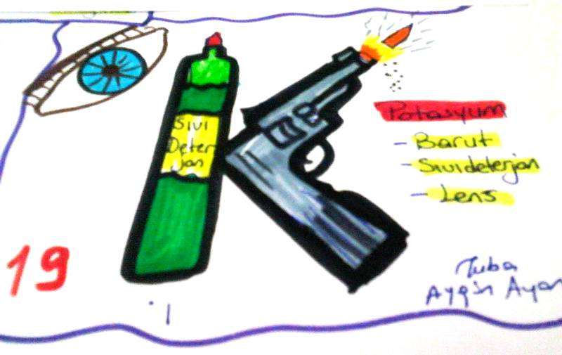

Slide 25
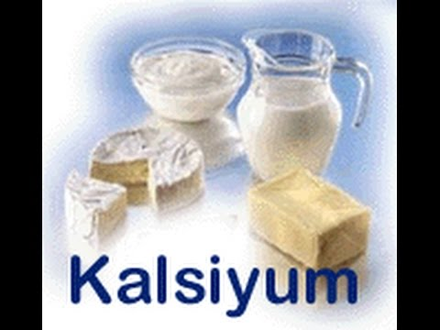
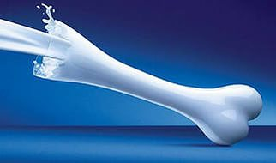
Ca
Et,süt yumurta bulunur.kemiklerin gelişmesini ve dayanıklılığını sağlar.

Slide 28
